Slide 1
Приключения Тани Молочной феи
Подготовил:
учитель начальных классов
МБОУ ООШ №19
ст. Александроневской
Выселковского района
Козулина Светлана Борисовна

Slide 4
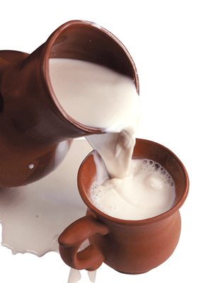

Slide 5
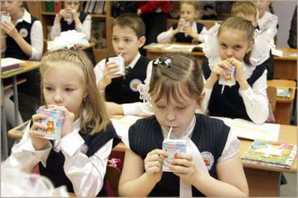

Slide 6
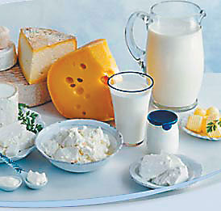
Молоко и молочные продукты

Slide 7
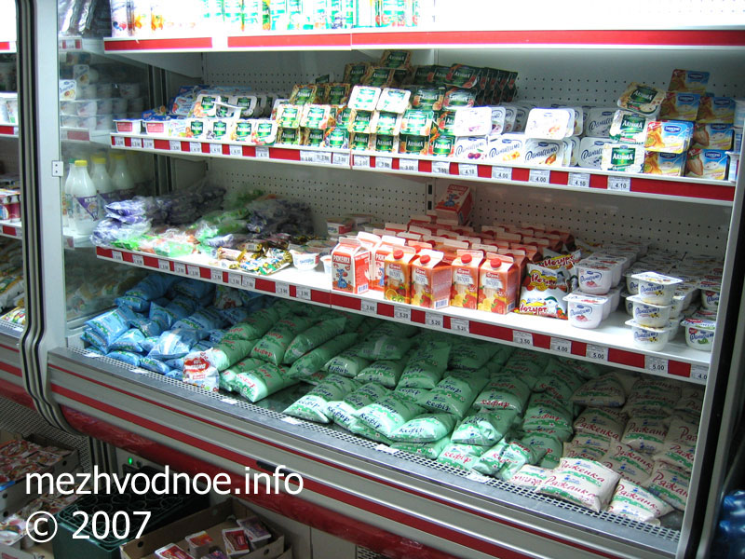
Молочное разнообразие

Slide 8
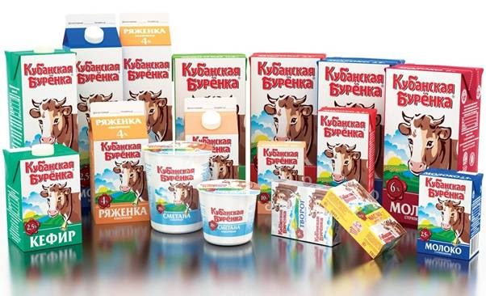

Slide 9
Ищите знак качества

